Slide 1

KIỂM TRA GIỮA KÌ
Đề tài : Ứng dụng phương pháp Hồi quy Logistic và SVM dự đoán cơ hội việc làm
Nhóm 13
Thành viên : Phạm Minh Tiến
Phạm Hoài Nam
Trần Đức Huy

Slide 2

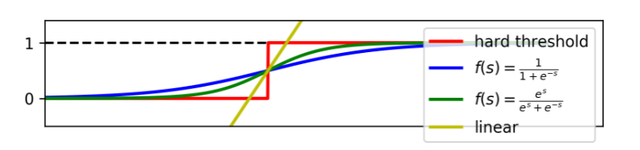
Thuật toán sử dụng
Hồi quy Logistic (Logistic-Regression)
Phương pháp hồi quy logistic là một mô hình hồi quy nhằm dự đoán giá trị đầu ra rời rạc (discrete target variable) y ứng với một véc-tơ đầu vào X.
Việc này tương đương với chuyện phân loại các đầu vào X vào các nhóm y tương ứng.

Slide 3
Hồi quy Logistic
Đầu ra dự đoán của logistic regression thường được viết chung dưới dạng:
Trong đó θ được gọi là logistic function. Một số activation cho mô hình tuyến tính được cho trong hình dưới đây:
Chúng có một vài tính chất quan trọng sau:
Là hàm số liên tục nhận giá trị thực, bị chặn trong khoảng (0,1) ( sigmoid)
Nếu coi điểm có tung độ là 0.5 làm điểm phân chia (ngưỡng )thì các điểm càng xa điểm này về phía bên trái có giá trị càng gần 0. Ngược lại, các điểm càng xa điểm này về phía phải có giá trị càng gần 1.
Hai hàm này có đạo hàm mọi nơi, điều này có thể có ích trong tối ưu.

Slide 4
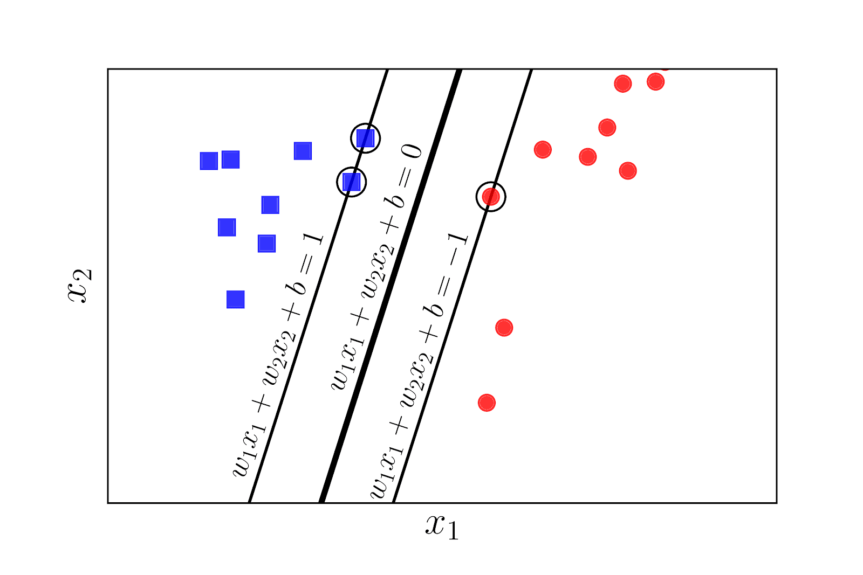
Support vector machine
Giả sử dữ liệu trong tập huấn luyện là các cặp (vector đặc trưng, nhãn): (x1, y1),(x2, y2), . . . ,(xN , yN ) nhãn bằng +1 hoặc -1 và N là số điểm dữ liệu. Không mất tính tổng quát, giả sử các điểm vuông có nhãn là 1, các điểm tròn có nhãn là -1 và siêu phẳng wT x + b = 0 là mặt phân chia hai lớp. Ngoài ra, lớp hình vuông nằm về phía dương, lớp hình tròn nằm về phía âm của mặt phân chia. Nếu xảy ra điều ngược lại, ta chỉ cần đổi dấu của w và b. Bài toán tối ưu trong SVM sẽ là bài toán đi tìm các tham số mô hình w và b.
Margin của một lớp được định nghĩa là khoảng cách từ các điểm gần nhất của lớp đó tới mặt phân chia. Margin của hai lớp phải bằng nhau và lớn nhất có thể.

Slide 5
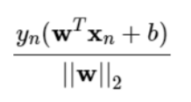
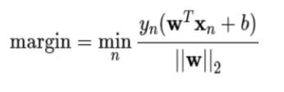
Support vector machine
Ta quan sát thấy một điểm quan trọng sau đây: với cặp dữ liệu (xn,yn) bất kỳ, khoảng cách từ điểm đó tới mặt phân chia là:
Với mặt phần chia như trên, margin được tính là khoảng cách gần nhất từ 1 điểm tới mặt đó (bất kể điểm nào trong hai classes):

Slide 6
Support vector machine
Bài toán tối ưu trong SVM chính là bài toán tìm w và b sao cho margin này đạt giá trị lớn nhất:

Slide 7
Mô tả bài toán
Nguồn dữ liệu : https://www.kaggle.com/tejashvi14/
Tên bài toán : Sử dụng phương pháp Hồi quy Logistic và SVM dự đoán cơ hội việc làm
Vector dữ liệu : 627 vector dữ liệu
Dữ liệu đầu vào : Age , Gender , Stream , Internships , CGPA , Hostel , HistoryOfBacklogs
Thông tin đầu ra cần dự đoán : PlacedOrNot .
Dữ liệu được chia thành 2 phần : 70% để huấn luyện và 30% để test .

Slide 8
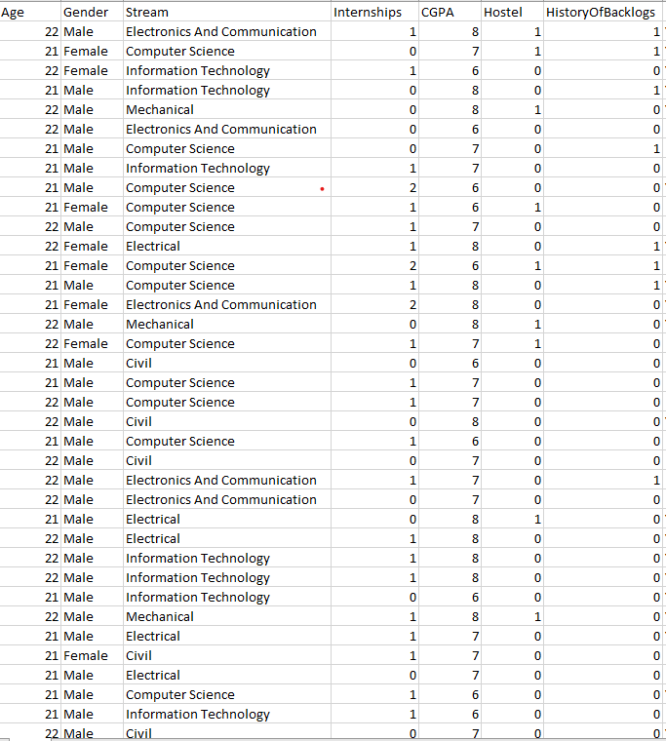
Mô tả dữ liệu
Dữ liệu huấn luyện
1 phần của dữ liệu huấn luyện được đưa vào bài toán sẽ có các trường thông tin như hình bên

Slide 9
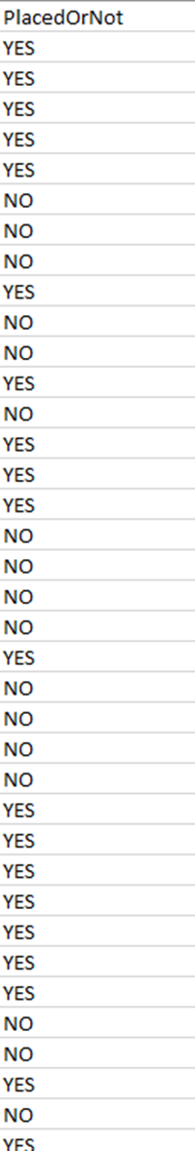
Mô tả dữ liệu
Kết quả đầu ra
Đầu ra bài toán sẽ trả về 2 chiều “ YES” hoặc “NO” tương ứng với cơ hội việc làm là “có” hoặc “không”

Slide 10
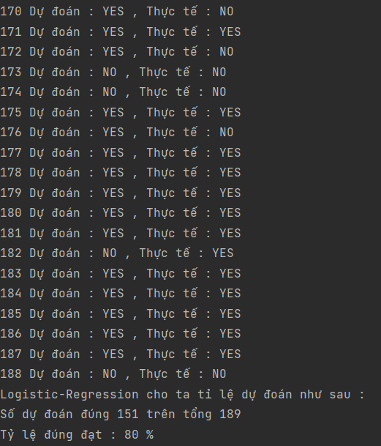
Kết quả khi sử dụng thuật toán logistic-regression
Khi sử dụng thuật toán logistic-regression cho ta số dự đoán đúng là 151 trên tổng số 189
Đạt tỷ lệ dự đoán chính xác lên tới 80%

Slide 11
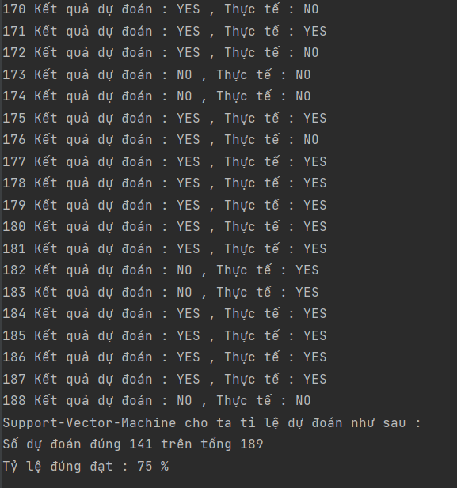
Kết quả khi sử dụng thuật toán SVM
Khi sử dụng thuật toán support vector machine cho ta số dự đoán đúng là 141 trên tổng số 189
Đạt tỷ lệ dự đoán chính xác đạt 75 %
Tỷ lệ này thấp hơn so với phương pháp Logistic-Regression là 5%

Slide 12
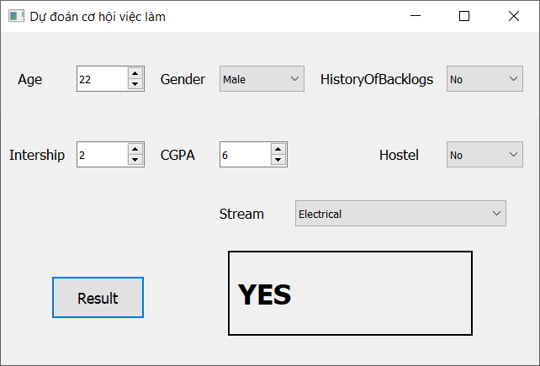

Dự đoán kết quả khi nhập dữ liệu trên bảng giao diện
Logistic-regression
Support-Vector-Machine
KẾT QUẢ : Rõ ràng với kết quả trên ta thấy được sự sai khác khi cùng sử dụng dữ liệu đưa vào thì thuật toán Logistic-regression đưa ra kết quả chính xác hơn so với SVM

Slide 13
So sánh và phân tích kết quả của 2 phương pháp Logistic Regression và Support Vector Machine: từ kết quả của hai thuật toán trên ta thấy tỷ lệ dự đoán đúng kết quả của thuật toán Logistic Regression đúng nhiều hơn so với thuật toán Support Vector Machine
➔ Mô hình bài toán sử dụng thuật toán Logistic Regression là tối ưu hơn.
Kết Luận
Các nội dung chính làm được
Xây dựng được mô hình bài toán dự đoán giá nhà từ 2 phương pháp Logistic Regression và Support Vector Machine.
Tìm được phương pháp tối ưu xây dựng mô hình bài toán phù hợp.
Tạo hai giao diện nhập số liệu mới và hiển thị kết quả dự đoán sử dụng hai thuật toán trên.

Slide 14


Cảm ơn mọi người đã lắng nghe

